Slide 1
Διδακτική της Λογοτεχνίας στην Προσχολική Εκπαίδευση
Ειδολογικές Κατατάξεις
Αγγελική Γιαννικοπούλου
Τμήμα Εκπαίδευσης και Αγωγής στην Προσχολική Ηλικία (ΤΕΑΠΗ)

Slide 2
Παιγνιώδεις δραστηριότητες στο Νηπιαγωγείο με αφορμή το gn ως πολυτροπικό κείμενο
Γραφιστική αφήγηση (graphic novel): Ένα νέο είδος για παιδιά
Παρουσίαση βασισμένη στη διδακτορική διατριβή: Ζέζου, Α. (2015). Γραφιστική αφήγηση (graphic novel): ένα νέο είδος για παιδιά, Εθνικό και Καποδιστριακό Πανεπιστήμιο Αθηνών (ΕΚΠΑ).

Slide 3
Τα πάνελς
[1]

Slide 4
Δραστηριότητα 1η (1/2)
Φτιάχνουμε gn (πάνελ σε διαδοχή) με φωτογραφίες που έχουμε τραβήξει από τις δραστηριότητες της τάξης μιας μέρας. Βάζουμε και διάφορα μπαλόνια σε κάθε πάνελ και έτσι δημιουργούμε μια φωτοαφήγηση (φωτοgn).

Slide 5
Δραστηριότητα 1η (2/2)
Οι φωτογραφίες μπορεί να έχουν κοντινό ή μακρινό καδράρισμα.
Εναλλακτικά μπορούμε να δημιουργήσουμε gn με βάση πάνελς και φωτογραφίες από διάφορα περιοδικά.

Slide 6
Δραστηριότητα 2η (1/3)
Τα παιδιά επιλέγουν διάφορες μορφές layouts (μορφές διαμόρφωσης σελίδας) και ζωγραφίζουν ένα κλασικό παραμύθι (την Κοκκινοσκουφίτσα ή τα 3 γουρουνάκια).

Slide 7
Δραστηριότητα 2η (2/3)
Εναλλακτικά μπορούμε να δώσουμε μόνο την αρχή του παραμυθιού σε εικόνα ή μόνο το τέλος και τα παιδιά να ζωγραφίσουν τα ενδιάμεσα πάνελς.

Slide 8
Δραστηριότητα 2η (3/3)
Ακόμη μπορούμε να δώσουμε όλες τις εικόνες και να φτιάξουμε το παραμύθι σε gn.

Slide 9
Δραστηριότητα 3η (1/2)
Σε διάφορες θεματικές με τις οποίες ασχολούμαστε κατά τη διάρκεια της σχολικής χρονιάς (π.χ. η ανάπτυξη ενός φυτού, πώς παρασκευάζεται το ψωμί ή το τυρί), μπορούμε να χρησιμοποιήσουμε τη διαδοχή των πάνελς προκειμένου να γίνει κατανοητή η χρονική εξέλιξη.

Slide 10
Δραστηριότητα 3η (2/2)
Εναλλακτικά μπορούμε να χρησιμοποιήσουμε και παιδαγωγικό υλικό με συγκεκριμένη αφηγηματική λογική και αιτιολογική αλληλουχία προκειμένου να κατανοήσουν με σαφήνεια τα παιδιά την ιστορία και να την αφηγηθούν.

Slide 11
Δραστηριότητα 4η
Δίνουμε φύλλο εργασίας «Ποιο πάνελ ταιριάζει σε ποια κλειστή γραμμή» όπου στην αριστερή στήλη του φύλλου εργασίας υπάρχουν διαφόρων σχημάτων πάνελς από gn, τα οποία αντιστοιχίζονται με τις αντίστοιχες κλειστές γραμμές της δεξιάς στήλης.

Slide 12
Δραστηριότητα 5η (1/2)
Τα παιδιά μπαίνουν στην ιστοσελίδα www.bbc.co.uk/doctorwho, με την οποία φτιάχνουν gn (μέχρι πέντε σελίδες) χρησιμοποιώντας τον Η/Υ.

Slide 13
Δραστηριότητα 5η (2/2)
Έτσι επιλέγουν διαμόρφωση σελίδας με πάνελς (layouts), τοποθετούν φιγούρες, μπαλόνια και βλέπουν gn που έφτιαξαν ανά πάνελ σαν να είναι κινούμενο σχέδιο (κίνηση).

Slide 14
Δραστηριότητα 6η (1/2)
Φτιάχνουμε flipbook οριζόντιο ή κάθετο και βλέπουμε την κίνηση (ροή εικόνας με έτοιμες εικόνες από το διαδίκτυο).

Slide 15
Δραστηριότητα 6η (2/2)
Επίσης φτιάχνουμε flipbook με ένα πρόσωπο που βαθμιαία αρχίζει να κλαίει ή μεγαλώνουμε και μικραίνουμε κάτι.

Slide 16
Δραστηριότητα 7η (1/3)
Τα παιδιά φτιάχνουν τον εαυτό τους σε πάνελ: πώς είναι τώρα, όταν θα πάνε στο γυμνάσιο, όταν θα μεγαλώσουν, όταν θα γεράσουν.

Slide 17
Δραστηριότητα 7η (2/3)
Τα βάζουν στη σειρά και τοποθετούν και βέλη δείχνοντας τη φορά της αφήγησης και ουσιαστικά της διαδοχής του χρόνου.

Slide 18
Δραστηριότητα 7η (3/3)
Η φορά της αφήγησης μπορεί να έχει ποικίλες μορφές.

Slide 19
Δραστηριότητα 8η (1/2)
Η έννοια του κυκλικού πάνελ ως κυάλια: Τα κυκλικά πάνελς χρησιμοποιούνται κυρίως για να δείξουν την αφήγηση μέσα από τα μάτια του ήρωα τα όποια βλέπουν μέσα από κιάλια (μονό).

Slide 20
Δραστηριότητα 8η (2/2)
Γι’ αυτό παίρνουμε ένα ρολό κουζίνας και βάζουμε τα παιδιά να δουν τον κόσμο (π.χ., την αυλή, την τάξη) μέσα από αυτό. Στη συνέχεια ζωγραφίζουν αυτό που είδαν.

Slide 21
Δραστηριότητα 9η
Δίνουμε πάνελς σε διαδοχή με κενά ανάμεσά τους, έτσι ώστε να συμπληρώσουν τα παιδιά την ιστορία, δηλ. ουσιαστικά να διαμορφώσουν ιστορία μέσα στην ιστορία, αφού τα πάνελς έχουν μεγάλη χρονική απόσταση το ένα από το άλλο που επιτρέπει στα παιδιά να εκφράσουν την προσωπική τους αφήγηση.

Slide 22
Δραστηριότητα 10η
Δίνουμε φύλλο εργασίας «Από ποιο πάνελ είναι το κομμάτι της εικόνας;», όπου υπάρχουν 3-4 μικρές φιγούρες-κομμάτια και ζητάμε από τα παιδιά να μας πουν από ποιο πάνελ προέρχονται.

Slide 23
Δραστηριότητα 11η
Τα παιδιά ζωγραφίζουν τον εαυτό τους μέσα σε ένα πάνελ που τους δίνεται.

Slide 24
Δραστηριότητα 12η (1/2)
Παίρνουμε δυο πιάτα χάρτινα και τα τοποθετούμε το ένα πάνω στο άλλο. Στο πίσω πιάτο κολλάμε πάνελς/εικόνες σε διαδοχή και στο μπροστινό πιάτο κόβουμε ένα κομμάτι, ώστε ένα τμήμα να είναι κενό.

Slide 25
Δραστηριότητα 12η (2/2)
Γυρίζοντας το μπροστινό κενό μέρος βλέπουμε σταδιακά τη ροή της εξέλιξης μιας συγκεκριμένης γνωστής ιστορίας στα παιδιά ή μιας πρωτότυπης. Τα παιδιά γυρνώντας το μπροστινό πιάτο βλέπουν τα πάνελς και αφηγούνται την ιστορία.

Slide 26
Δραστηριότητα 13η
Ζητάμε από τα παιδιά να ασχοληθούν στη γωνιά του Η/Υ με το πρόγραμμα σύνθεσης κομματιών, ώστε να διαμορφωθεί μια εικόνα (jigsaw), η οποία αποτελεί ανασύνθεση μιας σελίδας gn με διαδοχικά πάνελς.

Slide 27
Δραστηριότητα 14η
Κατασκευάζουμε 3 κύβους με διάφορες εικόνες σε κάθε μια από τις έξι πλευρές κάθε κύβου. Το παιδί ρίχνει σταδιακά και τους τρεις κύβους, έτσι που να δημιουργηθούν ουσιαστικά τρία πάνελς. Στη συνέχεια δίνεται η δυνατότητα αφήγησης μιας ιστορίας με βάση τη διαδοχή των τριών πάνελς.

Slide 28
Δραστηριότητα 15η
Έχουμε διάφορα πάνελς. Ένα παιδί αφηγείται και ένα παιδί τοποθετεί σε σειρά τις εικόνες που θεωρεί ότι ταιριάζουν στην αφήγηση.

Slide 29
Δραστηριότητα 16η
Φτιάχνουμε μια τηλεόραση και βάζουμε εικόνες σε διαδοχή π.χ. από τη «Φρουτοπία». Γυρνώντας ‘με ειδικό μηχανισμό’, τα παιδιά προσπαθούν να συνθέσουν μια αφήγηση.

Slide 30
Δραστηριότητα 17η
Τα παιδιά αφηγούνται μια ιστορία μέσα από τα διαδοχικά πάνελς που τους δίνονται ή τη διαμορφώνουν μόνα τους με βάση τα πάνελς δημιουργώντας προσωπικές εκδοχές.

Slide 31
Το gutter
[2]

Slide 32
Δραστηριότητα 1η
Δίνονται πάνελς σε διαδοχή και τα παιδιά καλούνται να συμπληρώσουν στα κενά ανάμεσά τους την ιστορία με δικές τους ζωγραφιές, έτσι ώστε να δημιουργήσουν την ενδιάμεση ιστορία που ενώνει δυο διαδοχικά πάνελς.

Slide 33
Δραστηριότητα 2η (1/3)
Δίνονται πάνελς σε διαδοχή που ανάμεσά τους υπάρχουν τσέπες.

Slide 34
Δραστηριότητα 2η (2/3)
Τα παιδιά, αφού ζωγραφίσουν αυτό που νομίζουν ότι υπάρχει ανάμεσα στα πάνελς, το κρύβουν στις τσέπες.

Slide 35
Δραστηριότητα 2η (3/3)
Η νηπιαγωγός αφηγείται την ιστορία στο πάνελ και τα παιδιά αφηγούνται τη δική τους εκδοχή για τον τρόπο ένωσης των πάνελς

Slide 36
Δραστηριότητα 3η (1/3)
Παίρνουμε ένα κλειστό χάρτινο κουτί παπουτσιών και στο καπάκι του εξωτερικά κολλάμε δυο πάνελς. Ανάμεσά τους υπάρχει κενό/gutter που το φτιάχνουμε κόβοντας το καπάκι με το κοπίδι.

Slide 37
Δραστηριότητα 3η (2/3)
Τα παιδιά ζωγραφίζουν σε μικρά χαρτονάκια αυτό που νομίζουν ότι γίνεται ανάμεσα στα πάνελς και το τοποθετούν στο κενό διάστημα.

Slide 38
Δραστηριότητα 3η (3/3)
Εναλλακτικά χρησιμοποιούν εικόνες-πάνελς που τους δίνονται και αποφασίζουν ποιο κατά τη γνώμη τους θα μπορούσε να ‘γεμίσει το κενό’

Slide 39
Τα μπαλόνια
[3]

Slide 40
Δραστηριότητα 1η (1/2)
Τα παιδιά κρατούν δίπλα στο στόμα τους ή πάνω από το κεφάλι τους διάφορα χάρτινα μπαλόνια και εκφράζονται αναλόγως (μπαλόνι λόγου, σκέψης, έντασης, πολυφωνικό μπαλόνι, ψιθύρου).

Slide 41
Δραστηριότητα 1η (2/2)
Τα μπαλονάκια μπορούν να χρησιμοποιηθούν σε κάθε στιγμή!!!

Slide 42
Δραστηριότητα 2η (1/2)
Τα παιδιά φτιάχνουν με πλαστελίνη τους ήρωες ενός παραμυθιού και τους βάζουν χάρτινα μπαλόνια στο στόμα ή στο κεφάλι τους, έτσι που να σκέφτονται, να μιλούν ή να φωνάζουν.

Slide 43
Δραστηριότητα 2η (2/2)
Το ίδιο κάνουν και σε παιχνίδια της τάξης.

Slide 44
Δραστηριότητα 3η
Παίρνουμε τρία κουτιά που το καθένα αντιστοιχεί σε ένα είδος μπαλονιού (ονείρου, έντασης, ψιθύρου). Δίνουμε στα παιδιά μορφές ηρώων/χαρακτήρων από gn ή από περιοδικά και τα καλούμε να τοποθετήσουν τον ήρωα στο αντίστοιχο κουτί (όνειρο, ένταση, ψίθυρος).

Slide 45
Δραστηριότητα 4η (1/3)
Σε ένα καλαθάκι τοποθετούμε καρτέλες με τα ονόματα των παιδιών της τάξης. Ο παίκτης διαλέγει μια καρτέλα και η νηπιαγωγός δίνει προφορικά μια οδηγία στον παίκτη ‘Κάνε τον…… να ψιθυρίζει’, ή ‘Κάνε την ……να φωνάζει’.

Slide 46
Δραστηριότητα 4η (2/3)
Ο παίκτης, με βάση τον πίνακα αναφοράς των ονομάτων της τάξης (φωτογραφία και όνομα) αναγνωρίζει αρχικώς το όνομα του παιδιού και στη συνέχεια πραγματοποιεί την οδηγία της νηπιαγωγού.

Slide 47
Δραστηριότητα 4η (3/3)
Έτσι παίρνει το αντίστοιχο μπαλόνι, το οποίο και τοποθετηθεί στη φωτογραφία του παιδιού του πίνακα αναφοράς.

Slide 48
Δραστηριότητα 5η (1/3)
Σε ένα κλασικό παραμύθι βάζουμε μπαλόνια σκέψης που υποδηλώνουν τις αντίθετες σκέψεις του χαρακτήρα, σε σύγκριση με αυτά που λέει.
Η δραστηριότητα αυτή αποτελεί και μια οπτικοποίηση της έκφρασης «άλλα σκέφτεται και άλλα λέει».

Slide 49
Δραστηριότητα 5η (2/3)
Έτσι, όταν ο κακός λύκος λέει στην Κοκκινοσκουφίτσα να μαζέψει λουλούδια στο δάσος, στην πραγματικότητα σκέφτεται να φάει τη γιαγιά.

Slide 50
Δραστηριότητα 5η (3/3)
Ή όταν η μητριά-μάγισσα δίνει στη Χιονάτη το μήλο ως δώρο, σκέφτεται ότι σε λίγο θα πεθάνει από το δηλητήριο.

Slide 51
Δραστηριότητα 6η (1/2)
Τα παιδιά, ζωγραφίζουν με μπαλόνια σκέψης τα όνειρα που είδαν, κατά το μεσημεριανό ύπνο του ολοήμερου προγράμματος.

Slide 52
Δραστηριότητα 6η (2/2)
Στη συνέχεια μπορούμε να φτιάξουμε και βιβλίο των ονείρων μας με εξώφυλλο ένα μπαλόνι σκέψης.

Slide 53
Δραστηριότητα 7η (1/3)
Παίζοντας bingo με τα μπαλόνια: Τα παιδιά καλούνται να παίξουν ένα επιτραπέζιο παιχνίδι (bingo). Χωρίζονται σε δυο ομάδες. Κάθε ομάδα παιδιών παίρνει μια μεγάλη κάρτα από κανσόν χαρτί, η οποία είναι χωρισμένη σε εννέα ίσα τετράγωνα. Η μία κάρτα περιλαμβάνει εννέα εικόνες ενός ήρωα που σκέπτεται και η άλλη κάρτα εννέα εικόνες ενός άλλου ήρωα που μιλάει.

Slide 54
Δραστηριότητα 7η (2/3)
Στη συνέχεια εναλλάξ ένα παιδί από κάθε ομάδα γυρίζει την ειδικά διαμορφωμένη ρουλέτα και ανάλογα με το αποτέλεσμα (του ενός ήρωα/χαρακτήρα ή του άλλου) καλύπτει με ένα αντίστοιχο μπαλονάκι μία από τις εικόνες στην κάρτα που έχει μπροστά του.

Slide 55
Δραστηριότητα 7η (3/3)
Νικήτρια είναι η ομάδα που θα καλύψει πρώτη όλες τις εικόνες του ήρωα στην κάρτα της. Εναλλακτικά μπορεί να παιχτεί με τρία ή τέσσερα είδη μπαλονιού και τρεις ομάδες παιδιών ή με δυο είδη μπαλονιού ανά ομάδα.

Slide 56
Δραστηριότητα 8η (1/3)
Στη χώρα των μπαλονιών (κυκλικό επιτραπέζιο): Φτιάχνουμε ένα επιτραπέζιο στο οποίο τα τετράγωνα έχουν δυο ειδών μπαλόνια, δηλ. αυτά που μιλάνε και αυτά που σκέφτονται.

Slide 57
Δραστηριότητα 8η (2/3)
Κατασκευάζουμε και κάρτες με τα δυο είδη των μπαλονιών ανακατεμένες και τις τοποθετούμε στο κέντρο του επιτραπέζιου. Τα παιδιά (δυο) διαλέγουν τι μπαλόνι προτιμούν να έχουν και ξεκινούν το πιόνι τους από την κοινή αφετηρία.

Slide 58
Δραστηριότητα 8η (3/3)
Προχωρούν μόνο όταν τραβούν κάρτα-εικόνα που ταυτίζεται το μπαλόνι τους. Κερδίζει αυτός ο παίχτης που φτάνει πρώτος στο τέρμα.

Slide 59
Δραστηριότητα 9η
Φτιάχνουμε ένα πάτσγουορκ με φωτογραφίες παιδιών που λένε το όνομά τους με μπαλόνι λόγου.

Slide 60
Δραστηριότητα 10η (1/2)
Φτιάχνουμε ένα μεγάλο μπαλόνι έντασης που περικλείει τις φωνές των παιδιών (μπαλόνι μέσα σε μπαλόνι).

Slide 61
Δραστηριότητα 10η (2/2)
Έτσι ‘μαζεύονται’ πολλές φωνές!!

Slide 62
Δραστηριότητα 11η (1/2)
Βρίσκουμε από διαφημίσεις μπαλόνια και φτιάχνουμε ένα άλλο μεγαλύτερο μπαλόνι.

Slide 63
Δραστηριότητα 11η (2/2)
Τα παιδιά χρησιμοποιούν το μπαλόνι για να δηλώσουν τα ευρήματά τους.

Slide 64
Δραστηριότητα 12η (1/3)
Τα παιδιά διαλέγουν με κλειστά μάτια από ένα κουτί κάποιο είδος μπαλονιού. Ανάλογα με το μπαλόνι που τους τυχαίνει γίνεται αντίστοιχη δραματοποίηση (κάνε ό,τι νομίζεις με βάση το μπαλόνι που έχεις επιλέξει).

Slide 65
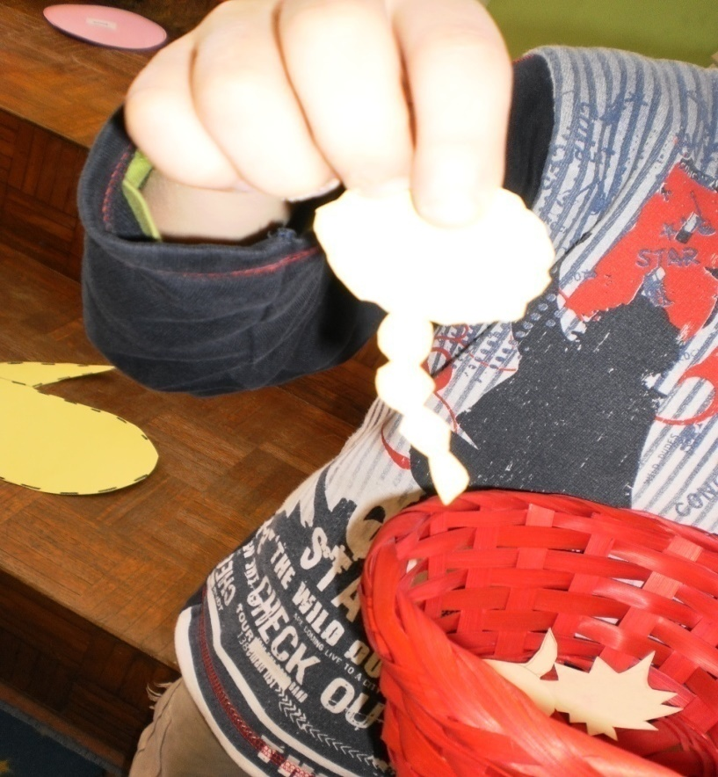
Δραστηριότητα 12η (2/3)
Έτσι σκεφτόμαστε……

Slide 66
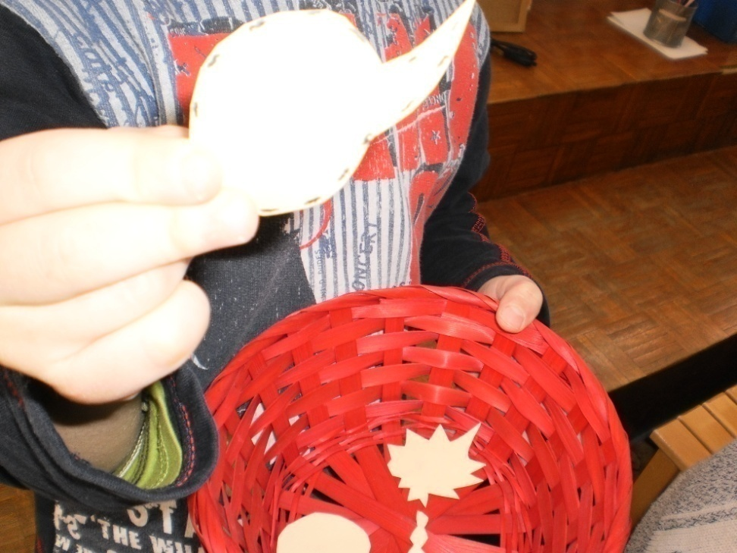
Δραστηριότητα 12η (3/3)
ή ψιθυρίζουμε….

Slide 67
Δραστηριότητα 13η (1/4)
Δίνουμε έτοιμες σελίδες gn χωρίς μπαλόνια. Επίσης δίνουμε στα παιδιά (π.χ. από Φρουτοπία ή Arrival) ξεχωριστά και χάρτινα μπαλόνια.

Slide 68
Δραστηριότητα 13η (2/4)
Τα παιδιά καλούνται να συνθέσουν προφορικά την προσωπική εκδοχή της ιστορίας με βάση τη διαδοχή των πάνελς, ενώ ταυτόχρονα τοποθετούν τα αντίστοιχα μπαλόνια στους ήρωες, έτσι όπως νομίζουν ότι εξελίσσεται η ιστορία.

Slide 69
Δραστηριότητα 13η (3/4)
Εναλλαγή αυτής της δραστηριότητας αποτελεί το να ακούσουν τα παιδιά από τον/την νηπιαγωγό μια αφήγηση που αφορά μια σελίδα gn (silent) που δεν έχει μπαλόνια (δηλ. να ακούσουν από τη νηπιαγωγό αυτό που πιθανόν υπονοείται από το εικονιστικό κείμενο της σελίδας).

Slide 70
Δραστηριότητα 13η (4/4)
Στη συνέχεια, μετά το τέλος της αφήγησης, τοποθετούν τα αντίστοιχα, χάρτινα μπαλόνια στα πάνελς και στους χαρακτήρες ανάλογα με την αφήγηση που άκουσαν.

Slide 71
Onomatopoeia (Ονοματοποιία)
[4]

Slide 72
Δραστηριότητα 1η (1/3)
Τα παιδιά ακούν από ένα cd διάφορους ήχους, π.χ. ζώων, και καταλήγουν στο να γράψουν «πώς μιλάει κάθε ζώο» σε έναν πίνακα αναφοράς.

Slide 73
Δραστηριότητα 1η (2/3)
Εναλλακτικά μπορούμε να παίξουμε ένα παιχνίδι με τράπουλα ως εξής: φτιάχνουμε μια τράπουλα με αντίστοιχα ζώα. Ο κάθε παίχτης παίρνει και κρατάει τρεις κάρτες που αντιστοιχούν στους ήχους που ακούει από το cd.

Slide 74
Δραστηριότητα 1η (3/3)
Κάθε φορά που ακούει τη φωνή από κάποιο ζώο που αντιστοιχεί στις κάρτες που έχει, τις ‘κατεβάζει’. Κερδίζει αυτός που ‘κατεβάζει’ πρώτος όλες τις κάρτες.

Slide 75
Δραστηριότητα 2η (1/5)
Τα παιδιά ακούν διάφορους ήχους και αποφασίζουν πώς θα τους μεταγράψουν σε έναν πίνακα με τη βοήθεια του/της νηπιαγωγού: έτσι το αγωνιστικό αμάξι κάνει ΒΡΟΥΜ, η βροχή ΠΛΑΤΣ κτλ.

Slide 76
Δραστηριότητα 2η (2/5)
Αφού τα παιδιά έχουν συμφωνήσει με τις συμβάσεις των ήχων, παίζουν ένα παιχνίδι με τράπουλα και ζάρι.
Το ζάρι έχει εικόνες και τα παιδιά έχουν τρεις καρτέλες με γραμμένους ήχους (με γράμματα).

Slide 77
Δραστηριότητα 2η (3/5)
Ο παίχτης ρίχνει το ζάρι και ανάλογα με το τι εικόνα θα πέσει ‘βλέπει’ τα χαρτιά του και βγάζει, αν έχει, την κάρτα με τον αντίστοιχο ήχο.
Νικητής είναι αυτός που θα τελειώσει πρώτος τις κάρτες του και δε θα έχει καμιά.

Slide 78
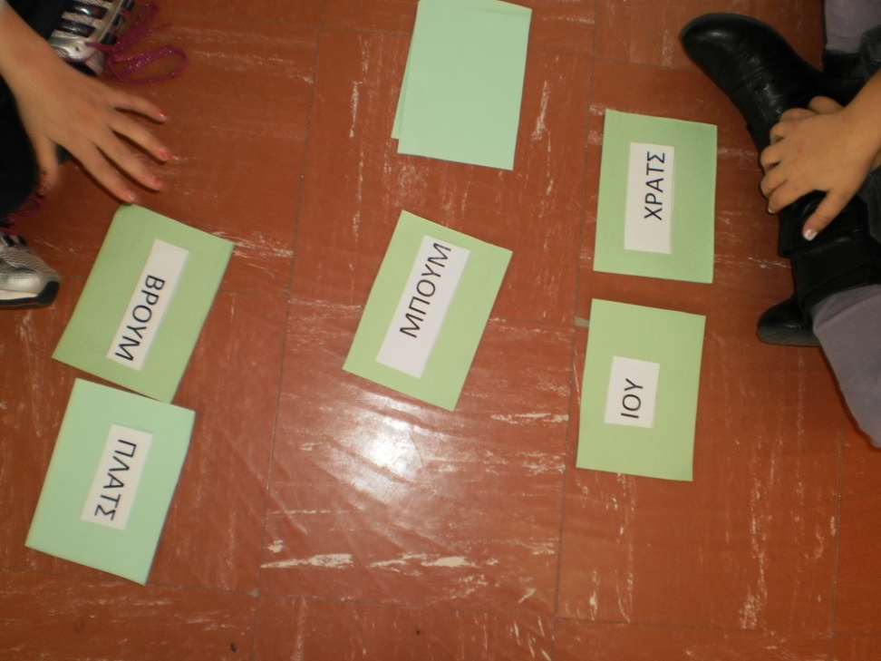
Δραστηριότητα 2η (4/5)
Εναλλακτικά ένα παιδί κρατώντας αναποδογυρισμένες τις κάρτες-ήχους μοιράζει στα υπόλοιπα.

Slide 79
Δραστηριότητα 2η (5/5)
Τα παιδιά διαβάζουν με τη βοήθεια του πίνακα αναφοράς ποιος ήχος είναι.

Slide 80
Δραστηριότητα 3η (1/2)
Δίνουμε στα παιδιά πάνελς με βαθμιαία ένταση της λέξης ΚΡΑΚ. Έτσι καθώς μεγαλώνουν τα γράμματα της λέξης εντείνεται και ο ήχος και το αντίστροφο.

Slide 81
Δραστηριότητα 3η (2/2)
Τα παιδιά ανάλογα με το πάνελ και την ένταση της λέξης ΚΡΑΚ δραματοποιούν τον ήχο.

Slide 82
Δραστηριότητα 4η (1/2)
Δίνουμε στα παιδιά τη βαθμιαία ένταση της λέξης ΜΠΑΜ, η οποία συμβατικά έχουμε αποδεχτεί εκ των προτέρων ότι αντιστοιχεί σε αντίστοιχο βηματισμό ζώων (σκύλου, λιονταριού, ελέφαντα). Κάθε φορά που βλέπουν την αντίστοιχη λέξη μιμούνται και το αντίστοιχο ζώο.

Slide 83
Δραστηριότητα 4η (2/2)
Εναλλακτικά διαμορφώνουμε το ζάρι του ΜΠΑΜ έχοντας βάλει σε κάθε πλευρά του τις τρεις μορφές έντασης της ηχομιμητικής λέξης. Ανάλογα με το τι θα τύχει σε κάθε παιδί, μιμείται με το σώμα του το αντίστοιχο ζώο (σκύλο, λιοντάρι, ελέφαντα).

Slide 84
Δραστηριότητα 5η (1/2)
Διαφορά ΑΧ, ΧΑ: Σε κάποιες εικόνες ταιριάζει το ΑΧ (αντιστοιχεί σε καταστάσεις λύπης, έκπληξης) και σε κάποιες το ΧΑ (αντιστοιχεί σε καταστάσεις χαράς) και το αντίστροφο (με βάση τις λέξεις ΑΧ, ΧΑ τοποθετούν τις αντίστοιχες εικόνες).

Slide 85
Δραστηριότητα 5η (2/2)
Επίσης μπορούν να δραματοποιήσουν με το σώμα ανάλογα με την καρτέλα (ΑΧ, ΧΑ) που τυχαίνει.

Slide 86
Δραστηριότητα 6η
Ψαρεύοντας ηχομιμητικές λέξεις: Ακούν από το cd δυο ήχους: ντριν (τηλέφωνο που χτυπά), κρακ (κάτι που σπάει) και ανάλογα με αυτό που ακούν ψαρεύουν με καλάμια-μαγνήτες την αντίστοιχη λέξη-ψαράκι.

Slide 87
Γραμμές κίνησης
[5]

Slide 88
Δραστηριότητα 1η (1/3)
Βάζουμε στα χέρια και στα πόδια των παιδιών κορδέλες, οι οποίες κινούνται ανάλογα με την κίνηση κάθε μέλους του σώματος.

Slide 89
Δραστηριότητα 1η (2/3)
Τα νήπια κάνουν παντομίμα με βάση μια αφήγηση από το/τη νηπιαγωγό και βλέπουν την κίνηση των κορδελών.

Slide 90
Δραστηριότητα 1η (3/3)
Τις ίδιες κορδέλες τοποθετούμε και στον χάρτινο «άνθρωπο της τάξης» (το μέγεθος του είναι περίπου σαν ένα μέσο νήπιο) που έχουμε φτιάξει μας (αλλά και σε διάφορους ήρωες-κούκλες), προκειμένου να φαίνονται ότι κινούνται.

Slide 91
Δραστηριότητα 2η (1/2)
Σε ένα σκαφάκι με άμμο ή αλεύρι ή σε φελιζόλ τοποθετούμε διάφορες φιγούρες παιχνιδιών.

Slide 92
Δραστηριότητα 2η (2/2)
Καθώς αυτές κινούνται, αφήνουν πίσω τους ίχνος. Τα παιδιά τον μεταγράφουν σε χαρτί, αφού πρώτα συζητήσουμε από πού προήρθε αυτή η γραμμή.

Slide 93
Δραστηριότητα 3η (1/2)
Ζωγραφίζουμε και κολλάμε γραμμές κίνησης με μαλλί, εκεί που νομίζουμε ότι υπάρχει αντίστοιχη κίνηση.

Slide 94
Δραστηριότητα 3η (2/2)
Τα παιδιά κατανοούν πολλές κινήσεις!!!

Slide 95
Δραστηριότητα 4η (1/3)
Τα παιδιά συζητούν για τις γραμμές των gn και γράφουν τις συμβάσεις σε έναν πίνακα. Έτσι έχουμε γραμμή στα gn που δηλώνει: κίνηση, ήχο, μυρωδιά. Κάνουμε δραματοποίηση.

Slide 96
Δραστηριότητα 4η (2/3)
Επίσης μπορούμε να φτιάξουμε πίνακα στον οποίο κολλάμε αντίστοιχες εικόνες από gn που δηλώνουν κίνηση, ήχο, μυρωδιά.

Slide 97
Δραστηριότητα 4η (3/3)
Εναλλακτικά δίνουμε φύλλο εργασίας με αντικείμενα ή ανθρώπους και καλούμε τα παιδιά να ζωγραφίσουν γραμμές εκεί που νομίζουν ότι δηλώνεται κίνηση, ήχος, μυρωδιά (φαγητό που μαγειρεύεται, άνθρωπος που περπατάει, τηλέφωνο).

Slide 98
Δραστηριότητα 5η
Συζητούμε με τα παιδιά πού βλέπουμε συννεφάκι-καπνό (π.χ. σε διάφορα οχήματα) τόσο στα gn όσο και στην πραγματικότητα. Αναρωτιόμαστε γιατί στα gn υπάρχει σε κάποιες ανθρώπινες μορφές το συννεφάκι αυτό. Έτσι γίνεται κατανοητή στα παιδιά και η οπτικοποίηση της μεταφοράς «έγινε καπνός». Ζωγραφίζουν τη μεταφορά αυτήν.

Slide 99
Δραστηριότητα 6η (1/3)
Φτιάχνουμε ένα επιτραπέζιο μιας διαδρομής, όπου μπορούν να παίξουν δύο παίκτες.
Τα πιόνια κινούνται σε τετράγωνα, σε κάποια από τα οποία υπάρχει το σύμβολο κίνησης «Γραμμή» και το σύμβολο της κίνησης «Καπνός».

Slide 100
Δραστηριότητα 6η (2/3)
Όταν ο παίχτης/πιόνι βρεθεί σε κάποιο από αυτά τα σύμβολα, για να μετακινηθεί και να συνεχίσει την πορεία του στα υπόλοιπα τετράγωνα πρέπει να τραβήξει κάρτα που να δηλώνει αυτό που είναι στο τετράγωνο (δηλ. καπνός ή γραμμή).

Slide 101
Δραστηριότητα 6η (3/3)
Κερδίζει αυτός που κατορθώνει να φτάσει πρώτος στο τέρμα.

Slide 102
Δραστηριότητα 7η (1/2)
Φτιάχνουμε μια ομαδική αφίσα αποτελούμενη από εικόνες περιοδικών στις οποίες βάζουμε γραμμές.

Slide 103
Δραστηριότητα 7η (2/2)
Το αποτέλεσμα είναι εντυπωσιακό.

Slide 104
Symbolia
[6]

Slide 105
Δραστηριότητα 1η
Βρίσκουμε εικόνες ανθρώπων από περιοδικά και τοποθετούμε πάνω από το κεφάλι αστεράκια ή πουλάκια, καρδιές, κεραυνούς, νότες, κτλ και φτιάχνουμε ένα ομαδικό κάδρο συμβόλων. Εναλλακτικά σε κάθε εικόνα μπορούν ατομικά να τοποθετηθούν σύμβολα.

Slide 106
Δραστηριότητα 2η
Οπτικοποίηση της μεταφοράς ή παρομοίωσης ‘βλέπω αστράκια’ ή ‘είδα τα άστρα μακαρόνια’ με χρησιμοποίηση αντίστοιχων μακαρονιών (κολλάζ).

Slide 107
Δραστηριότητα 3η (1/4)
Τα παιδιά ζωγραφίζουν τη δική τους οπτικοποίηση μεταφοράς/παρομοίωσης π.χ. ‘είδα τον ουρανό σφοντύλι’ (ζαλίστηκε, ταράχτηκε).

Slide 108
Δραστηριότητα 3η (2/4)
Τα παιδιά ζωγραφίζουν τη δική τους οπτικοποίηση μεταφοράς/παρομοίωσης ‘τρέχει σφαίρα’.

Slide 109
Δραστηριότητα 3η (3/4)
«Έλαμπε από χαρά»

Slide 110
Δραστηριότητα 3η (4/4)
«δίνει φτερά»

Slide 111
Δραστηριότητα 4η (1/3)
Συζητάμε τι μπορεί να σημαίνει ο αναμμένος λαμπτήρας πάνω από τα κεφάλια των ηρώων/χαρακτήρων σε ένα gn.
[7]

Slide 112
Δραστηριότητα 4η (2/3)
Στη συνέχεια προβληματιζόμαστε σχετικά με το τι θα μπορούσε να είχαν οι άνθρωποι στα αρχαία χρόνια αντί για λαμπτήρα-ιδέα που βλέπουμε στις σημερινές gn (λυχνάρι, κερί, δάδα). Δείχνουμε και αντίστοιχες εικόνες από τη Λυσιστράτη των Μανδηλαρά-Καπατσούλια.
[8]

Slide 113
Δραστηριότητα 4η (3/3)
Τέλος δίνουμε εικόνες από την αρχαία Ελλάδα και τη σύγχρονη εποχή καλώντας τα παιδιά να επιλέξουν τον αντίστοιχο συμβολισμό της ιδέας ανάλογα με την εποχή.

Slide 114
Δραστηριότητα 5η (1/2)
Τα παιδιά χρησιμοποιούν σύμβολα προκειμένου να διαμορφώσουν έναν ομαδικό πίνακα αναφοράς για κάποιες έννοιες: για τη ζαλάδα (αστεράκια, πουλάκια) τη χαρά-αγάπη (καρδιές), το τραγούδι (νότες), το θυμό (κεραυνός), τον ύπνο (ΖΖΖΖΖ).

Slide 115
Δραστηριότητα 5η (2/2)
Στη συνέχεια ζωγραφίζουν με βάση αυτές τις συμβάσεις.

Slide 116
Δραστηριότητα 6η (1/4)
Τα παιδιά/παίκτες παίζουν με μια ‘τράπουλα’, η οποία αποτελείται από κάρτες με ανθρώπινες φιγούρες που δηλώνουν ευδιάκριτα και με σαφήνεια συναισθήματα και καταστάσεις όπως θυμό, λύπη, αγάπη, ζαλάδα.

Slide 117
Δραστηριότητα 6η (2/4)
Υπάρχει και ξεχωριστά μια άλλη τράπουλα με κάρτες συμβόλων από την οποία τα νήπια ‘τραβάνε’ μια κάρτα κάθε φορά.

Slide 118
Δραστηριότητα 6η (3/4)
Αναλυτικότερα, αφού μοιραστούν οι κάρτες με τις φιγούρες ανάμεσα στους παίκτες, καθένας με τη σειρά του τραβάει μια κάρτα από την τράπουλα των καρτών με σύμβολα και την αφήνει κάτω.

Slide 119
Δραστηριότητα 6η (4/4)
Στην περίπτωση που ο παίκτης έχει αντίστοιχη φιγούρα, που δηλώνει η κάρτα με το σύμβολο την αφήνει κάτω. Αν δεν έχει, πάει πάσο και συνεχίζει ο άλλος παίχτης. Κερδίζει ο παίκτης εκείνος που απαλλάσσεται πρώτος από όλες τις κάρτες του με τις φιγούρες.

Slide 120
Δραστηριότητα 7η (1/2)
Δίνουμε στα νήπια εικόνες που σημαίνουν: ‘κοιμάται το μωρό’, ‘γίνεται πόλεμος’, ‘είναι ευτυχισμένοι’, ‘αισθάνεται ζαλάδα’. Ακόμη δίνουμε και symbolia όπως, ΖΖΖΖ (σε συννεφάκι), κεραυνοί και νεκροκεφαλές, καρδιές.

Slide 121
Δραστηριότητα 7η (2/2)
Τα παιδιά αντιστιχίζουν τις εικόνες με τα symbolia. Μπορούν και να ζωγραφίσουν.

Slide 122
Δραστηριότητα 8η
Έχουμε εικόνες-panels χαρακτήρων που δηλώνουν: έκπληξη-απορία, κίνηση, τρέξιμο και αντίστοιχες εικόνες symbolia, δηλ. θαυμαστικό, γραμμή κίνησης, σύννεφο ταχύτητας. Καλούμε τα παιδιά να προβούν σε ταξινομήσεις στο αντίστοιχο σχοινάκι.

Slide 123
Δραστηριότητα 9η (1/3)
Διαμορφώνουμε ένα ζάρι συμβόλων (θαυμαστικό, λαμπτήρας, καρδιά,). Καλούμε τα παιδιά το κάθε ένα ξεχωριστά να ρίξει το ζάρι. Έχουμε ετοιμάσει και έναν πίνακα αναφοράς με τις λέξεις έκπληξη, ιδέα, αγάπη, οι οποίες δηλώνονται και με το αντίστοιχο σύμβολο.

Slide 124
Δραστηριότητα 9η (2/3)
Επίσης έχουμε και έναν άλλον πίνακα με τρεις στήλες όπου κάθε στήλη έχει μια από αυτές τις λέξεις.

Slide 125
Δραστηριότητα 9η (3/3)
Κάθε φορά το παιδί τοποθετεί ένα αυτοκολλητάκι στην αντίστοιχη στήλη του πίνακα ανάλογα με τη ζαριά του. Κερδίζει ο παίκτης/ες με τη στήλη που έχει τα περισσότερα αυτοκόλλητα.

Slide 126
Δραστηριότητα 10η (1/7)
Επιτραπέζιο με σύμβολα: Παίζουν τέσσερα παιδιά που το καθένα ξεκινά από μια γωνιά του παιχνιδιού έχοντας το πιόνι του.

Slide 127
Δραστηριότητα 10η (2/7)
Το πιόνι κινείται κυκλικά ανάλογα με τον αριθμό που θα τύχει στο ζάρι και κερδίζει αυτός που θα βάλει το πιόνι πρώτος στο τέρμα που βρίσκεται σε κύκλο στο κέντρο του επιτραπέζιου παιχνιδιού.

Slide 128
Δραστηριότητα 10η (3/7)
Επιπλέον στο επιτραπέζιο υπάρχουν κίτρινα τετράγωνα στα οποία οι παίκτες κινούνται ελεύθερα και κίτρινα τετράγωνα με μαύρη γραμμή στα όποια χάνεται η σειρά του παίκτη.

Slide 129
Δραστηριότητα 10η (4/7)
Ακόμη υπάρχουν κίτρινα με μπλε γραμμή τετράγωνα και μπλε τετράγωνα στα οποία οι παίκτες τραβούν μπλε κάρτες.

Slide 130
Δραστηριότητα 10η (5/7)
Οι κάρτες περιέχουν οδηγίες κατεύθυνσης του πιονιού σε ένα από τα τέσσερα σπιτάκια συμβόλων π.χ ‘πήγαινε στο σπίτι που είναι ο θυμός’ ή ‘πήγαινε στο σπίτι που είναι η αγάπη’ ή ‘πήγαινε στο σπίτι που είναι η έκπληξη’ ή ‘πήγαινε στο σπίτι που είναι η ιδέα’.

Slide 131
Δραστηριότητα 10η (6/7)
Καθένα από τα τέσσερα σπίτια φέρει ένα σύμβολο ως εξής:
θαυμαστικό = έκπληξη,
καρδιά = αγάπη,
κεραυνός = θυμός,
λαμπτήρας = ιδέα.

Slide 132
Δραστηριότητα 10η (7/7)
Προκειμένου να διαβάσουν τα παιδιά τη γραφή των καρτών δημιουργήσαμε και έναν αντίστοιχο πίνακα αναφοράς.

Slide 133
Δραστηριότητα 11η (1/4)
Φτιάχνουμε ένα επιτραπέζιο που παίζεται με δυο παίκτες και χρησιμοποιείται ρουλέτα αντί για ζάρι. Η ρουλέτα είναι έτσι φτιαγμένη, ώστε η μισή να αντιστοιχεί στη μυρωδιά και έχει κίτρινο χρώμα και η μισή στον ήχο και έχει πορτοκαλί χρώμα. Με τον τρόπο αυτό της φτιαγμένης ρουλέτας εξασφαλίζεται η αναγκαία συνθήκη των ίσων πιθανοτήτων για τους παίκτες.

Slide 134
Δραστηριότητα 11η (2/4)
Υπάρχει και αντίστοιχος πίνακας αναφοράς που συνδέει το χρώμα της ρουλέτας με την εικόνα της γραμμής μυρωδιάς ή ήχου, ώστε να διευκολύνονται τα παιδιά.

Slide 135
Δραστηριότητα 11η (3/4)
Στο επιτραπέζιο υπάρχουν κολλημένες σε ορθογώνια πλαίσια εικόνες/πάνελς που οι γραμμές-σύμβολα δηλώνουν είτε μυρωδιά είτε ήχο.

Slide 136
Δραστηριότητα 11η (4/4)
Ανάλογα με το τι θα φέρει η ρουλέτα κινούνται οι παίκτες διαδοχικά στις εικόνες του επιτραπέζιου. Νικητής είναι αυτός που θα φτάσει πρώτος στο τέρμα.

Slide 137
Χρηματοδότηση
Το παρόν εκπαιδευτικό υλικό έχει αναπτυχθεί στo πλαίσιo του εκπαιδευτικού έργου του διδάσκοντα.
Το έργο «Ανοικτά Ακαδημαϊκά Μαθήματα στο Πανεπιστήμιο Αθηνών» έχει χρηματοδοτήσει μόνο την αναδιαμόρφωση του εκπαιδευτικού υλικού.
Το έργο υλοποιείται στο πλαίσιο του Επιχειρησιακού Προγράμματος «Εκπαίδευση και Δια Βίου Μάθηση» και συγχρηματοδοτείται από την Ευρωπαϊκή Ένωση (Ευρωπαϊκό Κοινωνικό Ταμείο) και από εθνικούς πόρους.

Slide 138
Σημειώματα

Slide 139
Σημείωμα Ιστορικού Εκδόσεων Έργου
Το παρόν έργο αποτελεί την έκδοση 1.0.

Slide 140
Σημείωμα Αναφοράς
Copyright Εθνικόν και Καποδιστριακόν Πανεπιστήμιον Αθηνών, Αγγελική Γιαννικοπούου, 2015. Αναστασία Ζέζου, Αγγελική Γιαννικοπούλου. «Διδακτική της Λογοτεχνίας στην Προσχολική Εκπαίδευση. Ειδολογικές Κατατάξεις. Γραφιστική αφήγηση (graphic novel): Ένα νέο είδος για παιδιά. Παιγνιώδεις δραστηριότητες στο Νηπιαγωγείο με αφορμή το gn ως πολυτροπικό κείμενο». Έκδοση: 1.0. Αθήνα 2015. Διαθέσιμο από τη δικτυακή διεύθυνση: http://opencourses.uoa.gr/courses/ECD100/ .

Slide 141
Σημείωμα Αδειοδότησης
Το παρόν υλικό διατίθεται με τους όρους της άδειας χρήσης Creative Commons Αναφορά, Μη Εμπορική Χρήση Παρόμοια Διανομή 4.0 [1] ή μεταγενέστερη, Διεθνής Έκδοση. Εξαιρούνται τα αυτοτελή έργα τρίτων π.χ. φωτογραφίες, διαγράμματα κ.λπ., τα οποία εμπεριέχονται σε αυτό και τα οποία αναφέρονται μαζί με τους όρους χρήσης τους στο «Σημείωμα Χρήσης Έργων Τρίτων».
[1] http://creativecommons.org/licenses/by-nc-sa/4.0/
Ως Μη Εμπορική ορίζεται η χρήση:
που δεν περιλαμβάνει άμεσο ή έμμεσο οικονομικό όφελος από τη χρήση του έργου, για τον διανομέα του έργου και αδειοδόχο.
που δεν περιλαμβάνει οικονομική συναλλαγή ως προϋπόθεση για τη χρήση ή πρόσβαση στο έργο.
που δεν προσπορίζει στον διανομέα του έργου και αδειοδόχο έμμεσο οικονομικό όφελος (π.χ. διαφημίσεις) από την προβολή του έργου σε διαδικτυακό τόπο.
Ο δικαιούχος μπορεί να παρέχει στον αδειοδόχο ξεχωριστή άδεια να χρησιμοποιεί το έργο για εμπορική χρήση, εφόσον αυτό του ζητηθεί.

Slide 142
Διατήρηση Σημειωμάτων
Οποιαδήποτε αναπαραγωγή ή διασκευή του υλικού θα πρέπει να συμπεριλαμβάνει:
το Σημείωμα Αναφοράς,
το Σημείωμα Αδειοδότησης,
τη δήλωση Διατήρησης Σημειωμάτων,
το Σημείωμα Χρήσης Έργων Τρίτων (εφόσον υπάρχει),
μαζί με τους συνοδευτικούς υπερσυνδέσμους.

Slide 143
Σημείωμα Χρήσης Έργων Τρίτων (1/2)
Το Έργο αυτό κάνει χρήση των ακόλουθων έργων:
Εικόνα 1: Πάνελ Κόμικ. Designed by Freepik. Free for commercial use with attribution. Freepk.com.
Εικόνα 2: Πάνελ κόμικ με κενό. Designed by Freepik. Free for commercial use with attribution. Freepk.com.
Εικόνα 3: Μπαλόνια. Designed by Freepik. Free for commercial use with attribution. Freepk.com.
Εικόνα 4: Ήχοι. Designed by Freepik. Free for commercial use with attribution. Freepk.com.
Εικόνα 5: Πτήση. Designed by Freepik. Free for commercial use with attribution. Freepk.com.

Slide 144
Σημείωμα Χρήσης Έργων Τρίτων (2/2)
Εικόνα 6: Σύμβολα. Designed by Freepik. Free for commercial use with attribution. Freepk.com.
Εικόνα 7: Ιδέα. Designed by Freepik. Free for commercial use with attribution. Freepk.com.
Εικόνα 8: Δάδα. Public Domain. Pixabay.

